Slide 1
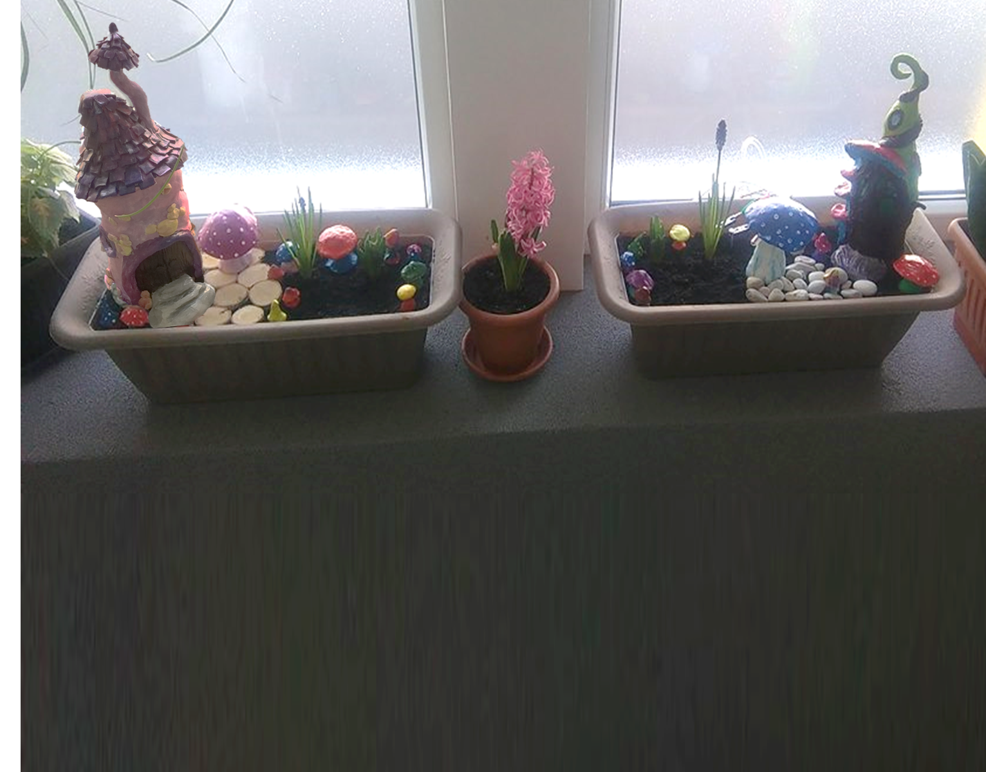
Micro:bit u „vilinskom vrtu”
OŠ Zdenka Turkovića
KUTJEVO

Slide 2
U projektu su sudjelovali učenici trećeg, sedmog i osmog razreda naše škole te učiteljice: Kristina Barić, Mirjana Dukmenić i Marijana Karničnik.

Slide 3
Odlučili smo napraviti dva „vilinska vrta”. Prvi vrt će zalijevati učenici 3. razreda, a drugi micro:bit.

Slide 4
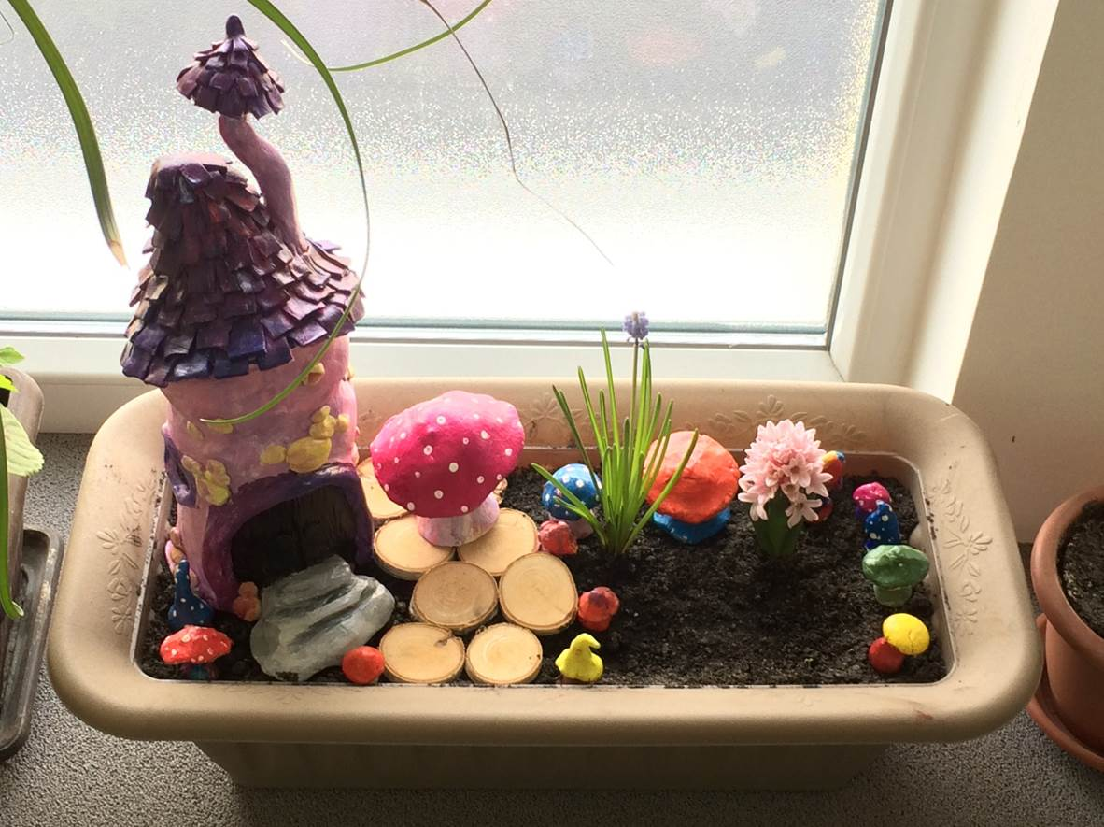
Vrt zalijevan ručno

Slide 5
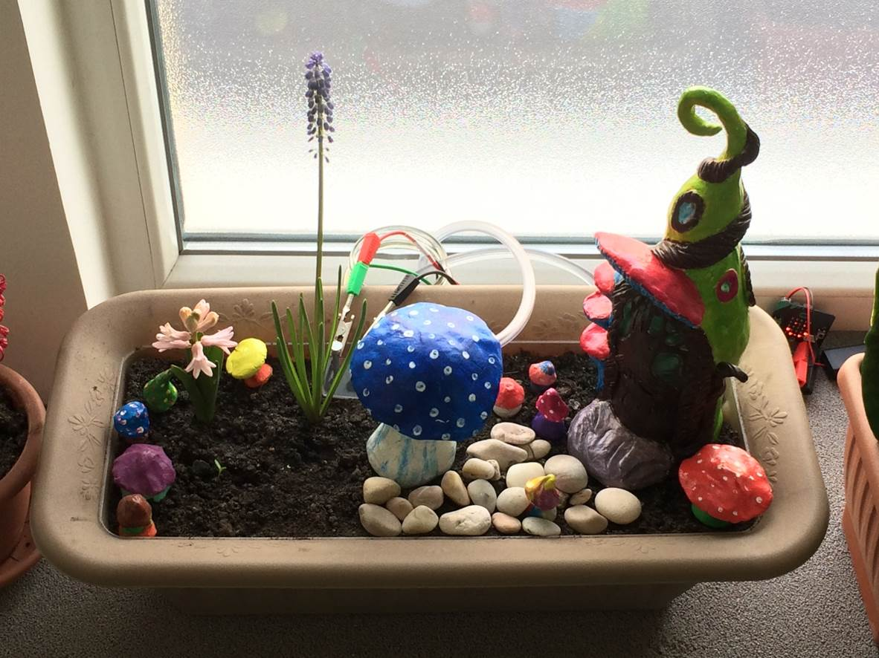
Vrt zalijevan micro:bit sustavom za zalijevanje

Slide 6
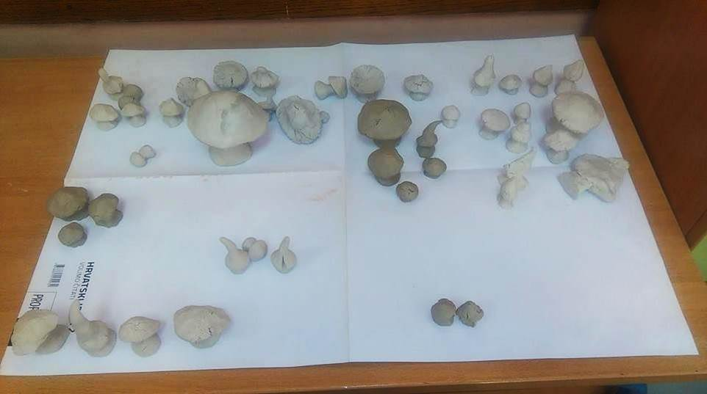
Vrijedne ruke 3. razreda i njihova učiteljica napravili su ukrase za naš „vilinski vrt”.

Slide 7
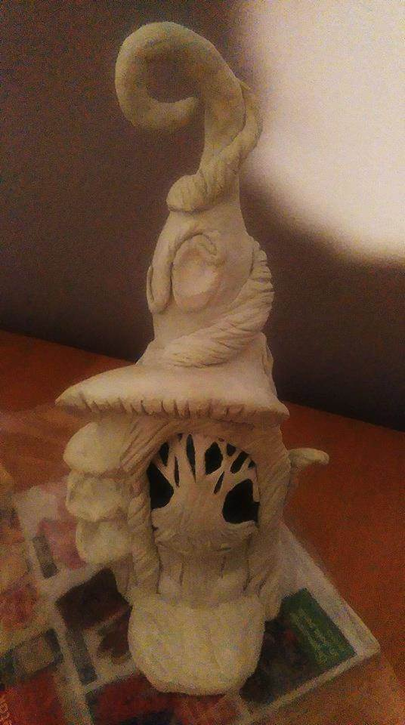

Slide 8
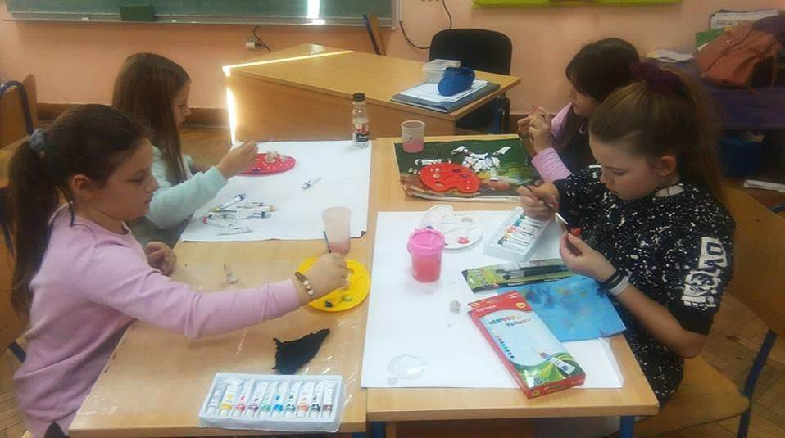
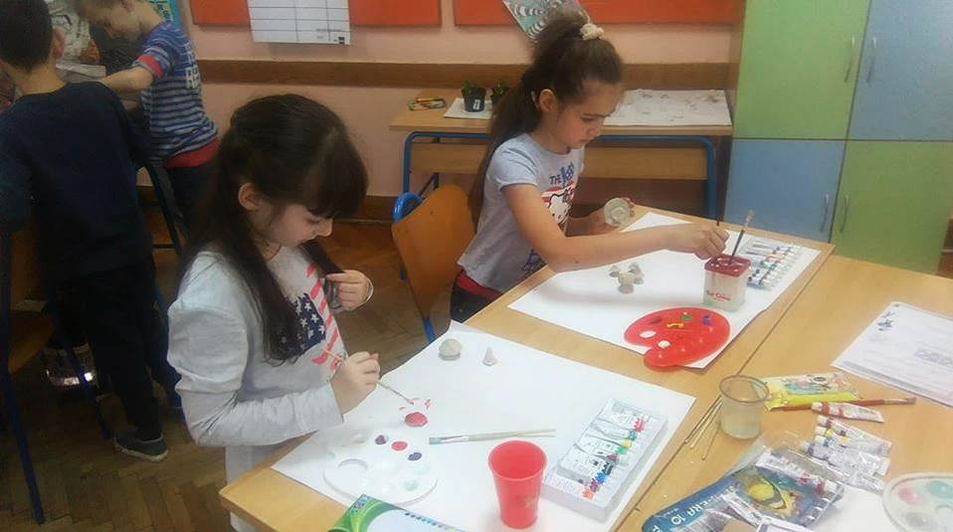

Slide 9
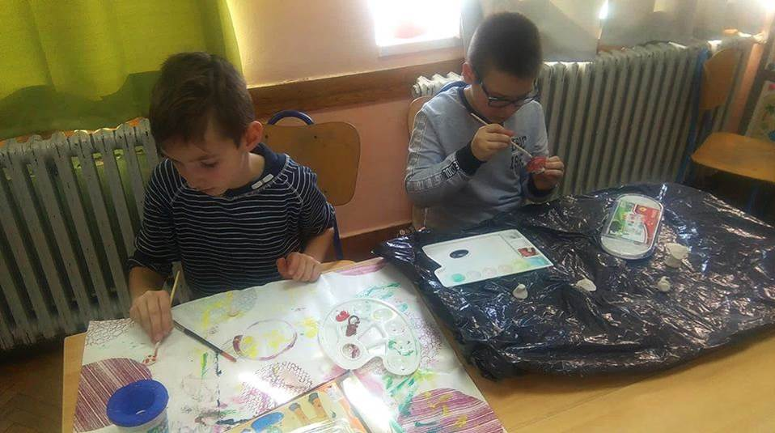
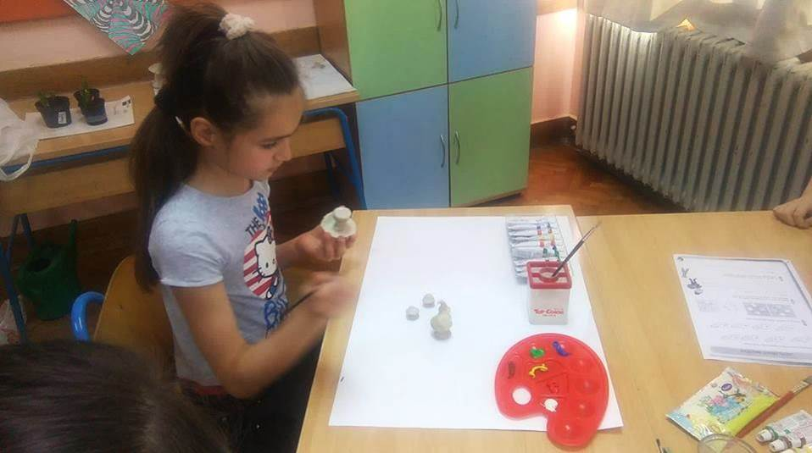

Slide 10
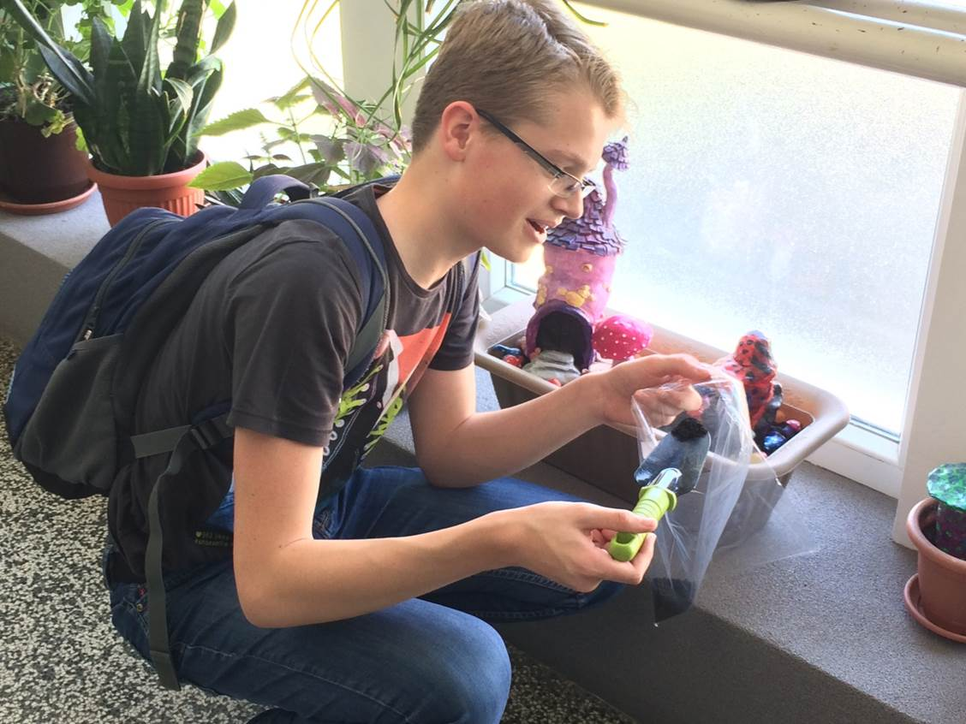
Učenici 7. razreda su proučili kakvo tlo najbolje odgovara našim biljkama.

Slide 11
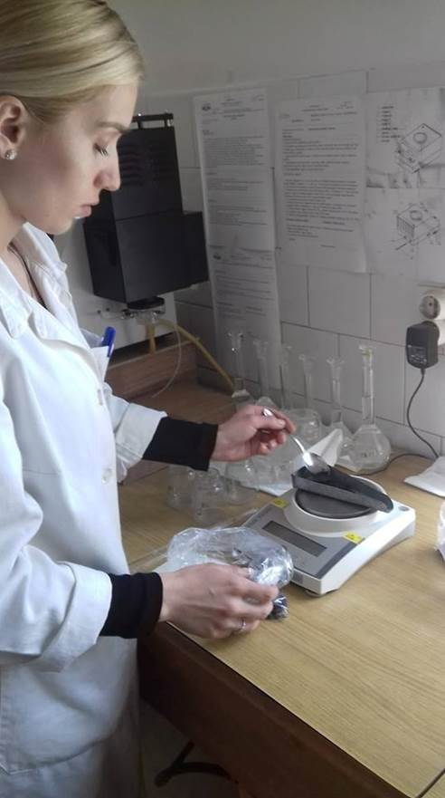
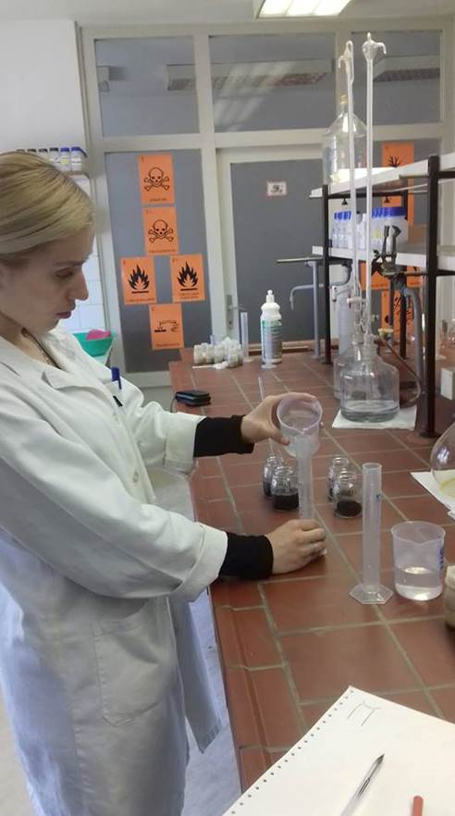
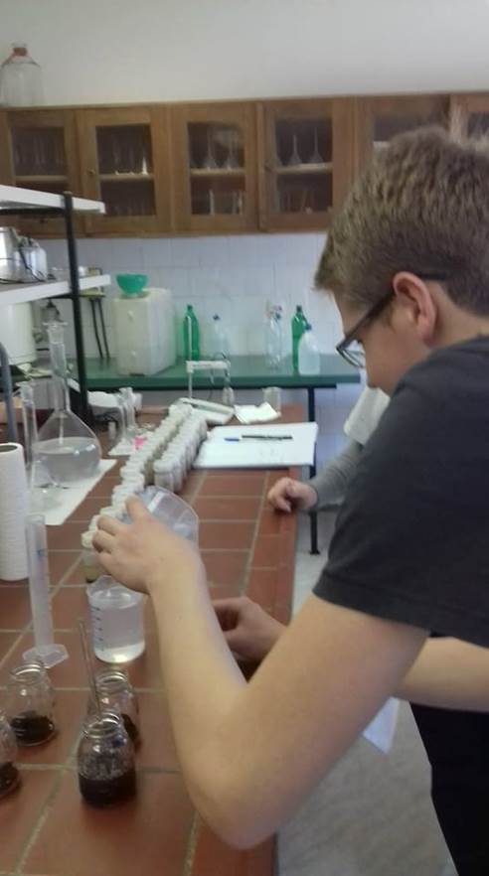
Posjetili su Agrokemijski laboratorij Kutjevo d. d. u Požegi i izmjerili pH vrijednost tla.

Slide 12
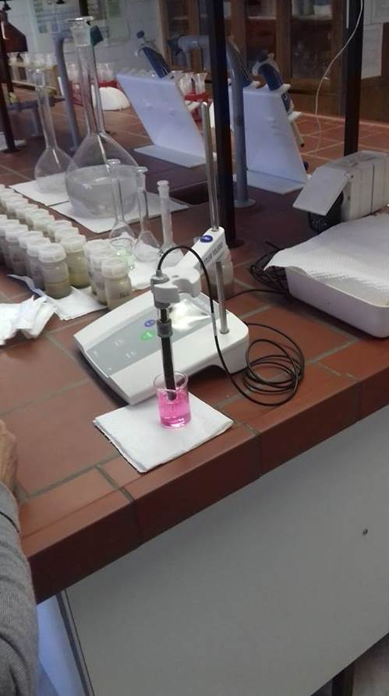
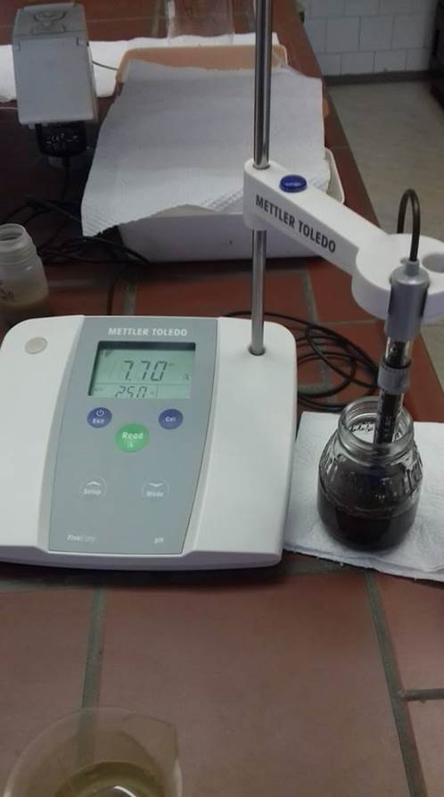
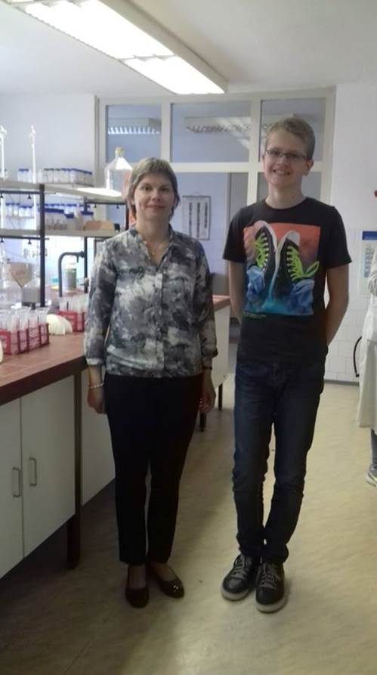
Otkrili smo da je tlo u našim cvjetnjacima blago lužnato (pH 7.7) . Biljkama najviše odgovara vrijednost između 6 i 7.

Slide 13
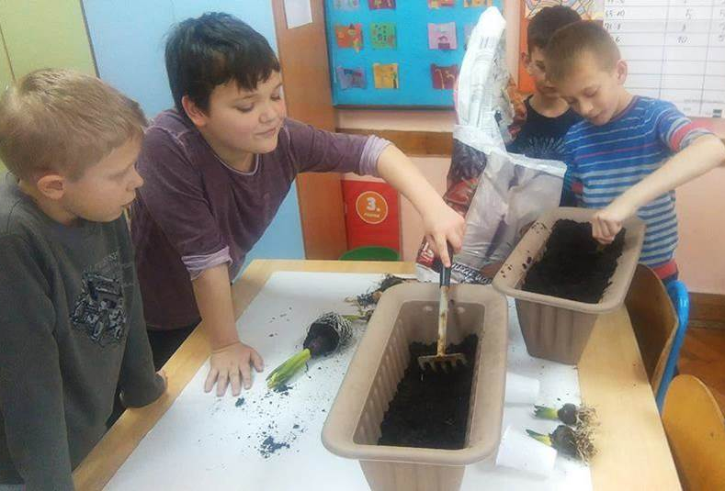
Učenici 3. razreda posadili su zumbul i grozdasti zumbul te posijali kadifu i maćuhicu.

Slide 14
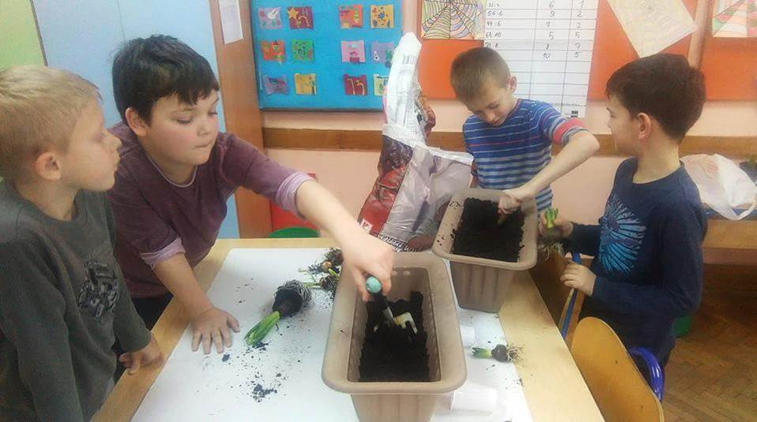
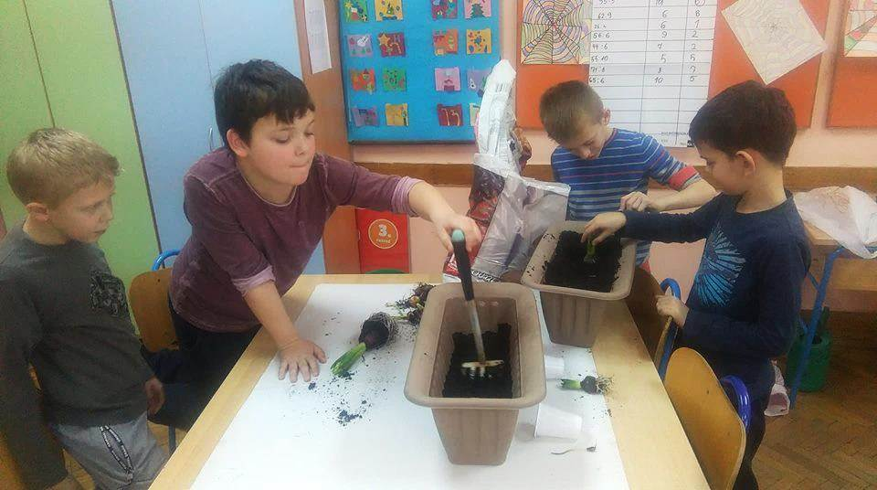

Slide 15
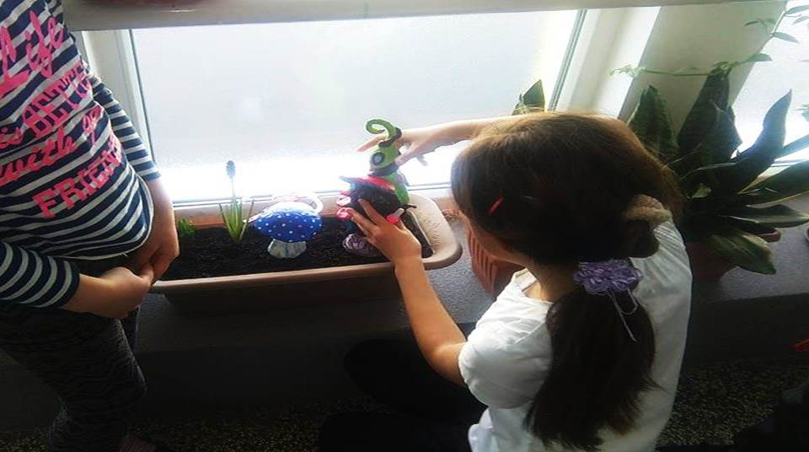
Kada su se gljive i kućice osušile, učenici su ukrasili naše vrtove.

Slide 16
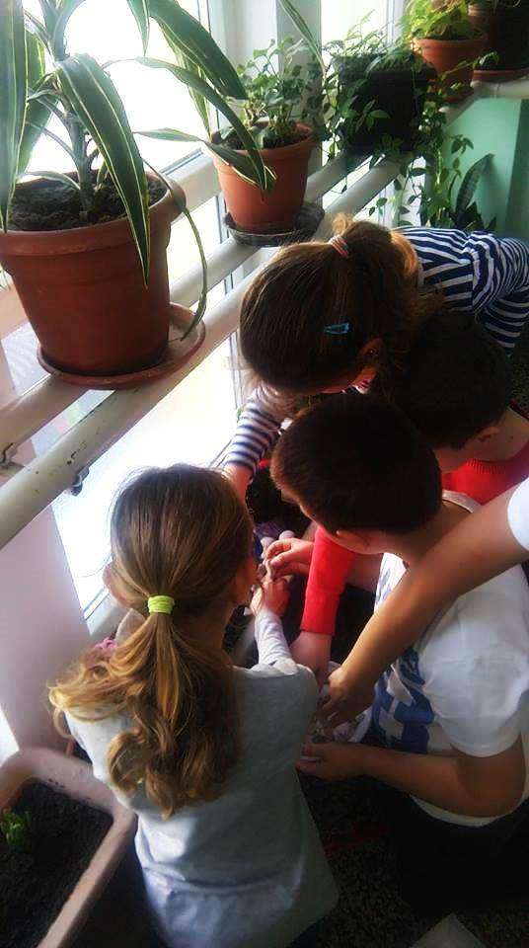
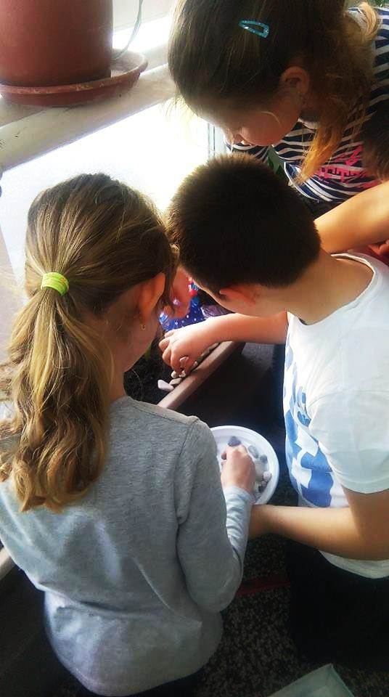

Slide 17
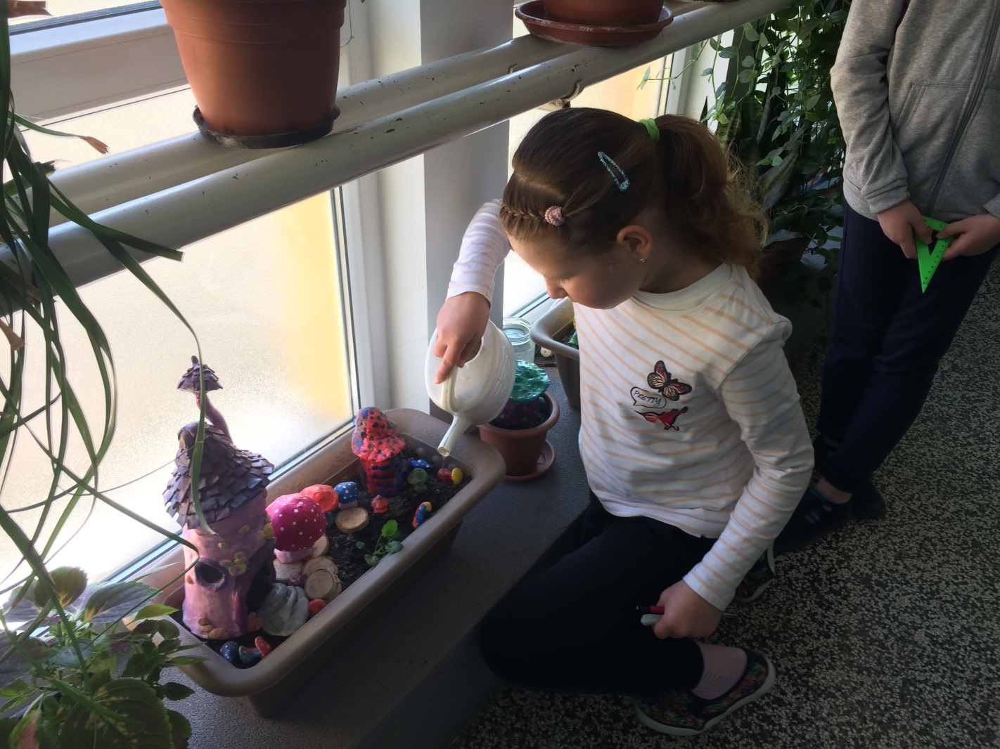
Detaljno smo proučili sve savjete o ručnom zalijevanju biljaka. Pažljivo s vodom! Ni premalo, ni previše.

Slide 18
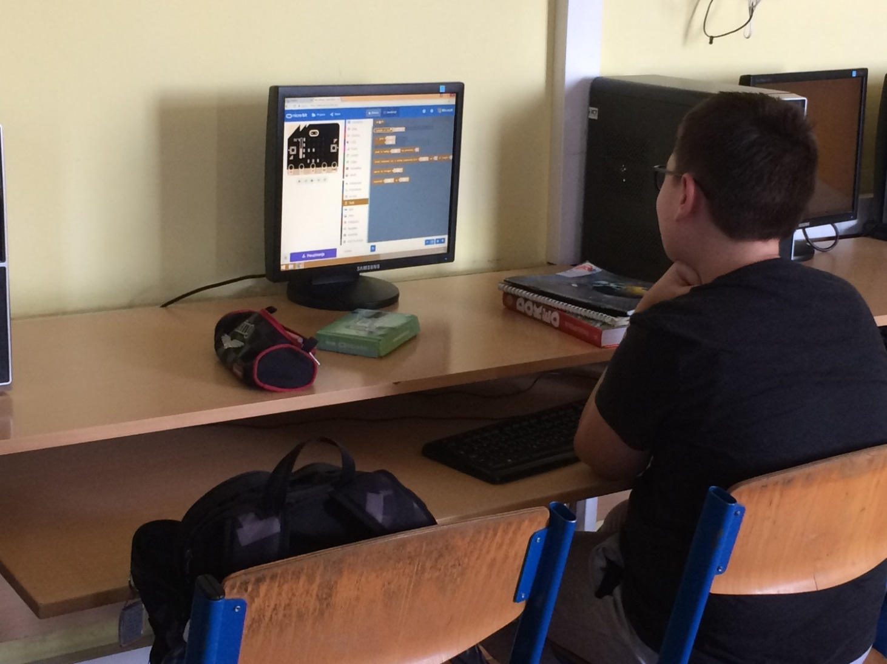
Učenici 8. razreda su isprogramirali micro:bit kako bi i biljke u drugom vilinskom vrtu uvijek imale dovoljnu količinu vlage.

Slide 19
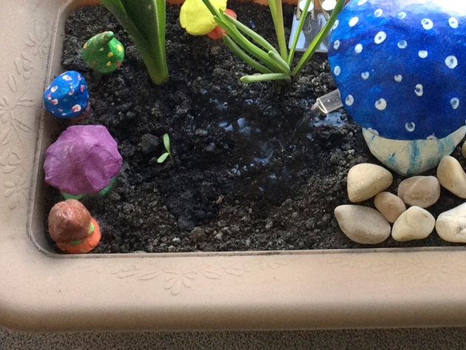
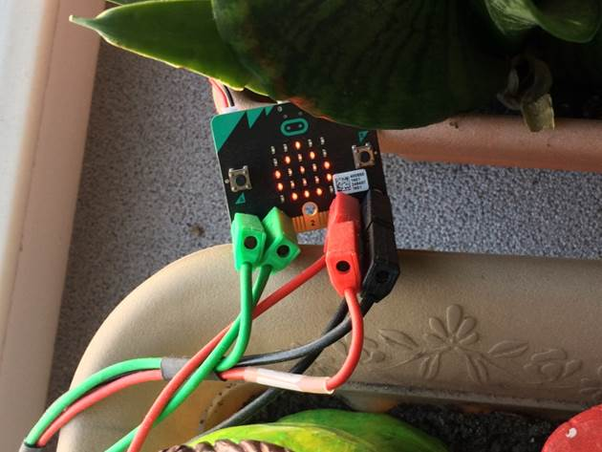
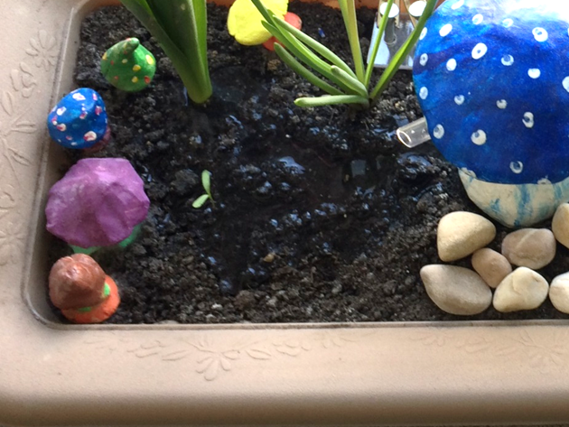
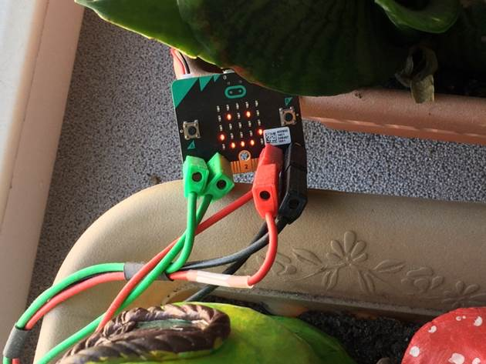
Kada su biljke žedne, naš micro:bit ih vrijedno zalije.

Slide 21
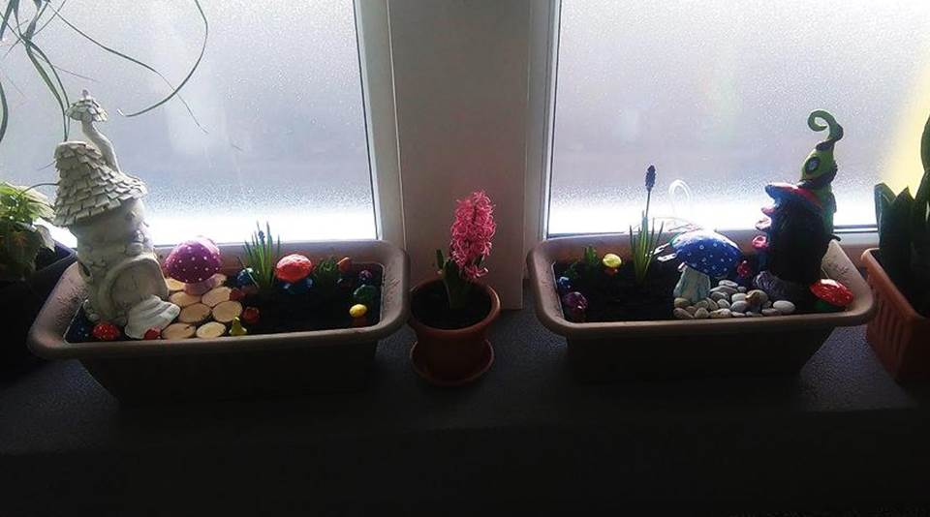
Naši vrtovi lijepo napreduju.

Slide 22
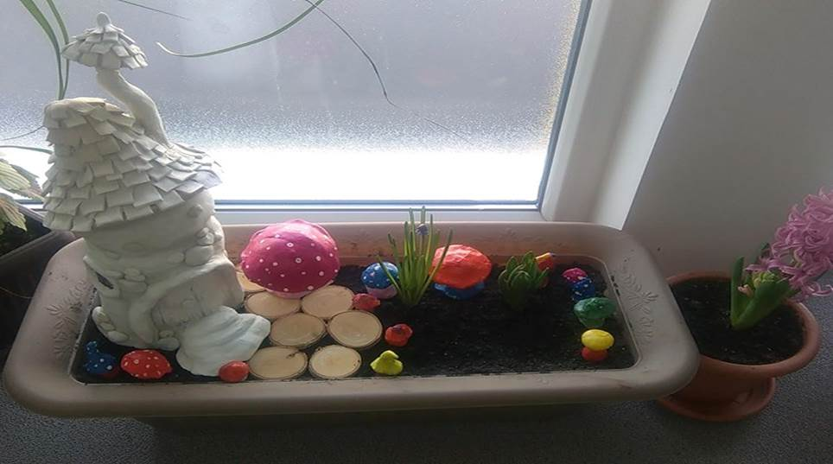

Slide 23
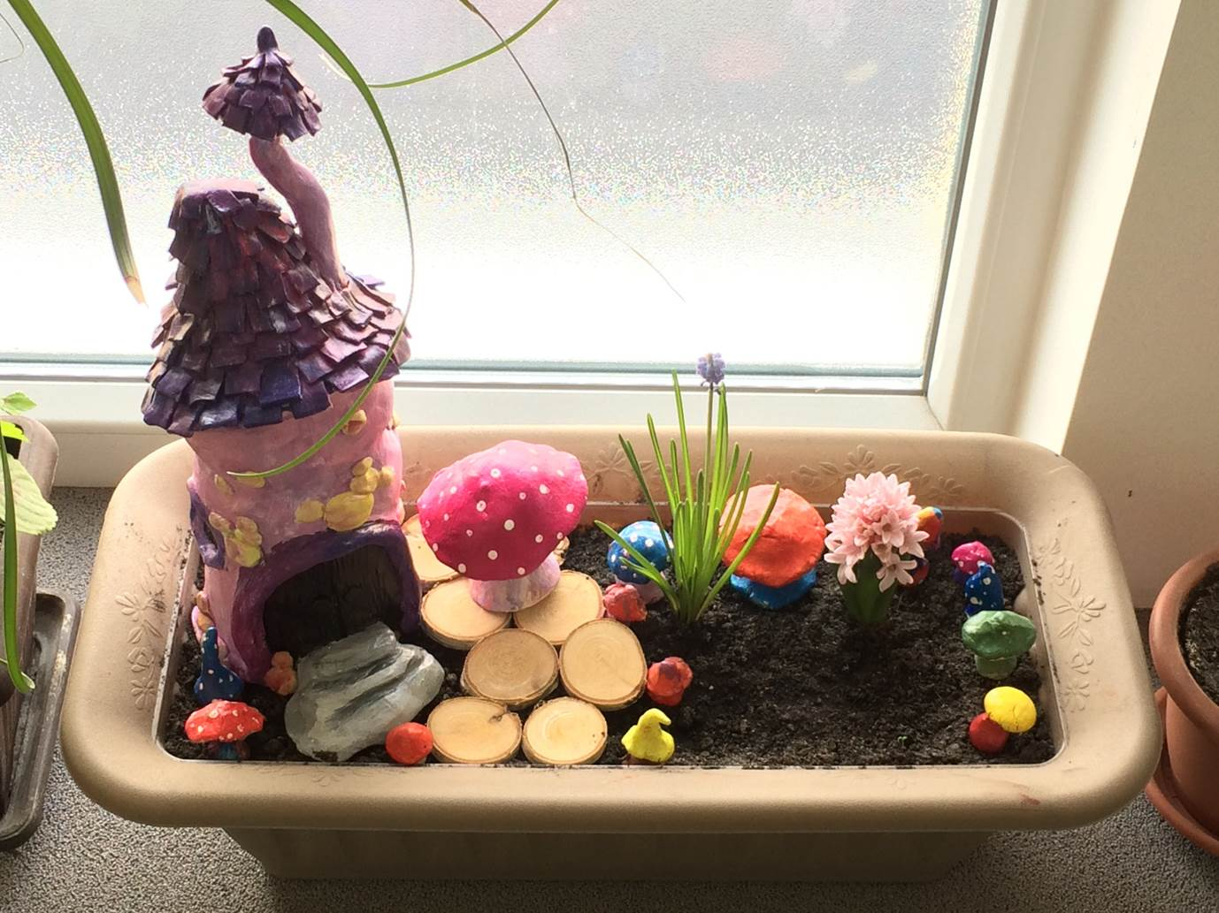

Slide 24
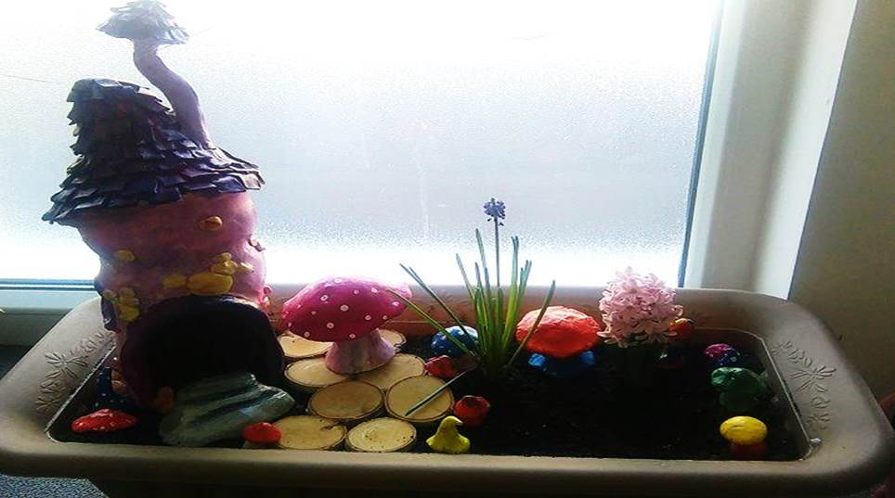

Slide 25
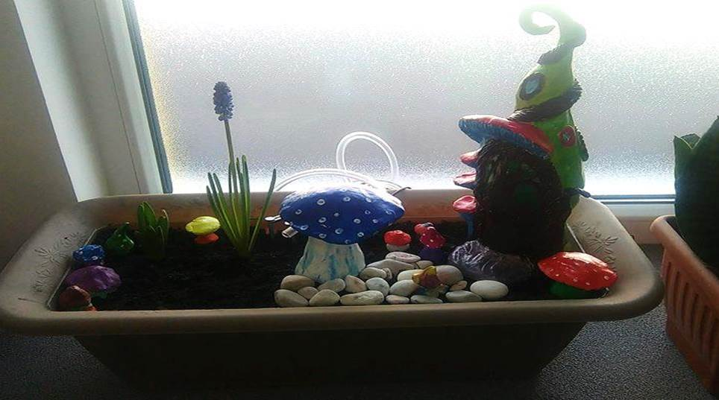

Slide 27
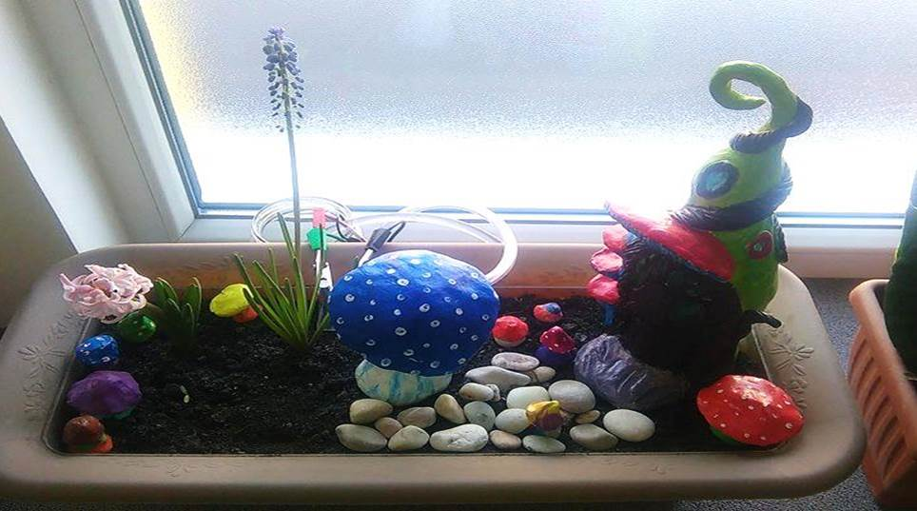

Slide 28
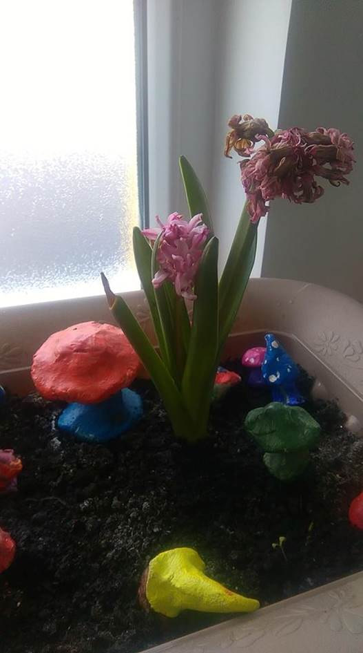
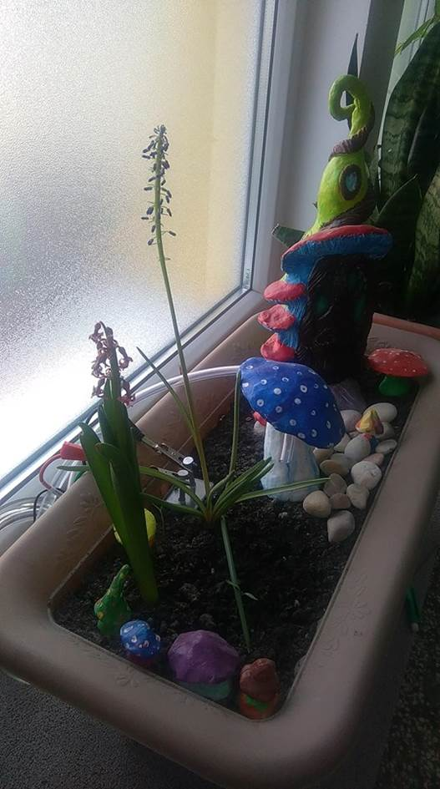
Sredinom veljače proljetnice polako venu.

Slide 29
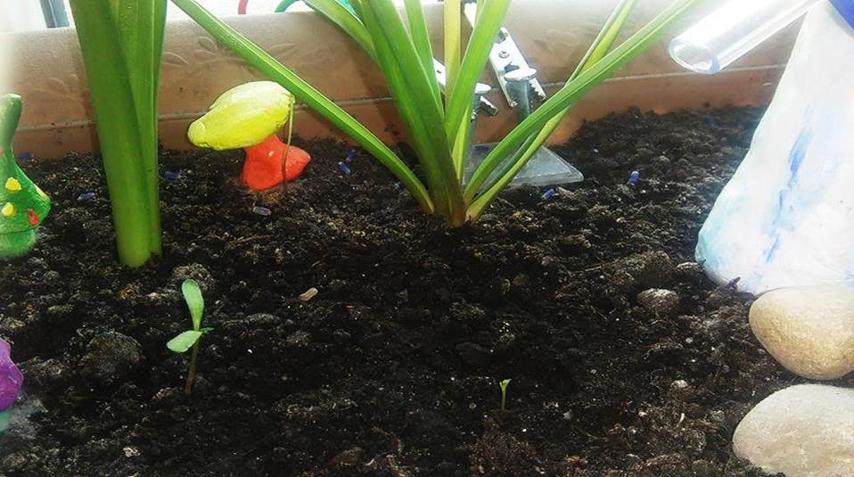
No, niknula nam je kadifa,

Slide 30
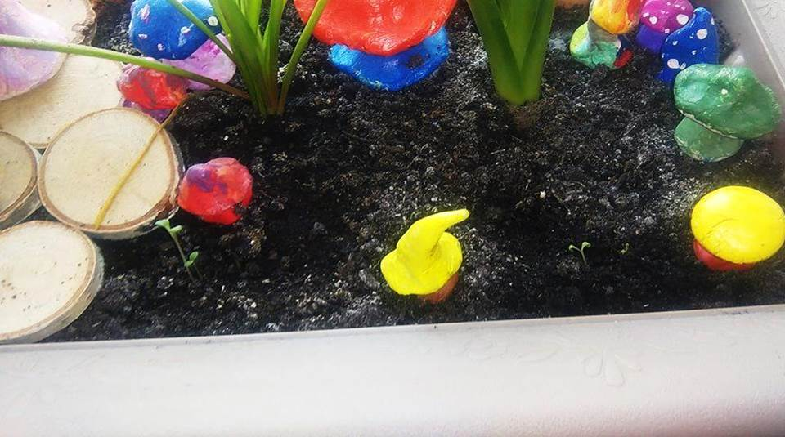
a niču i maćuhice.

Slide 31
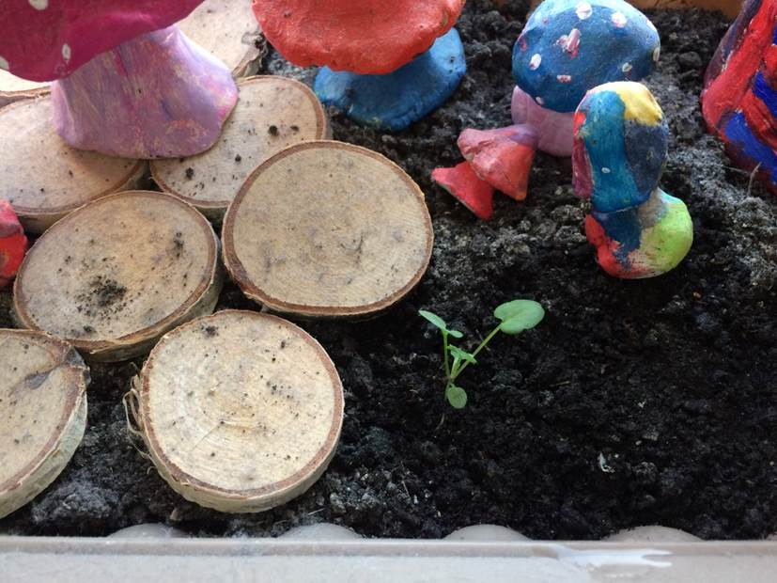
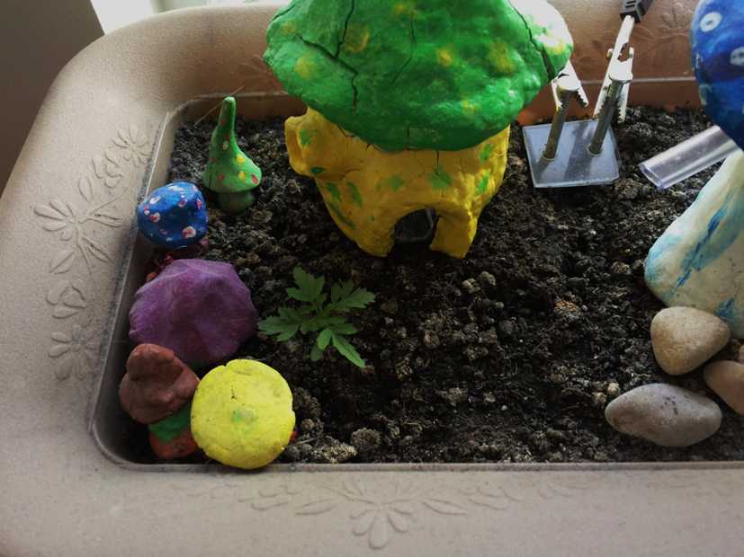

Slide 32
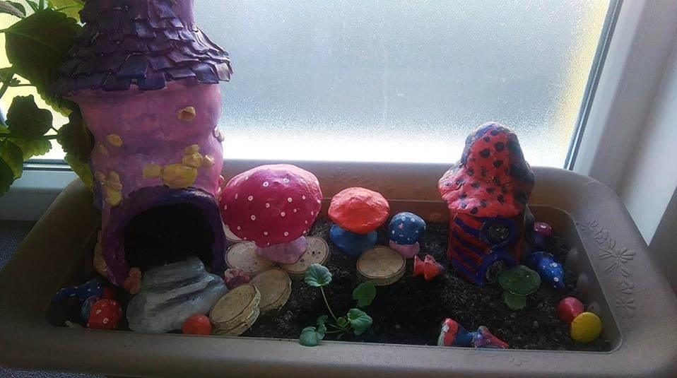
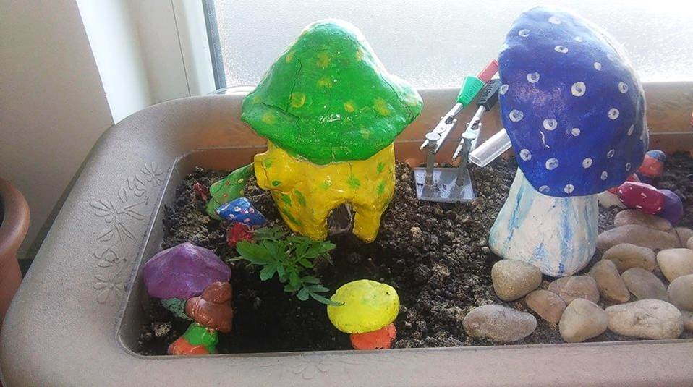

Slide 33
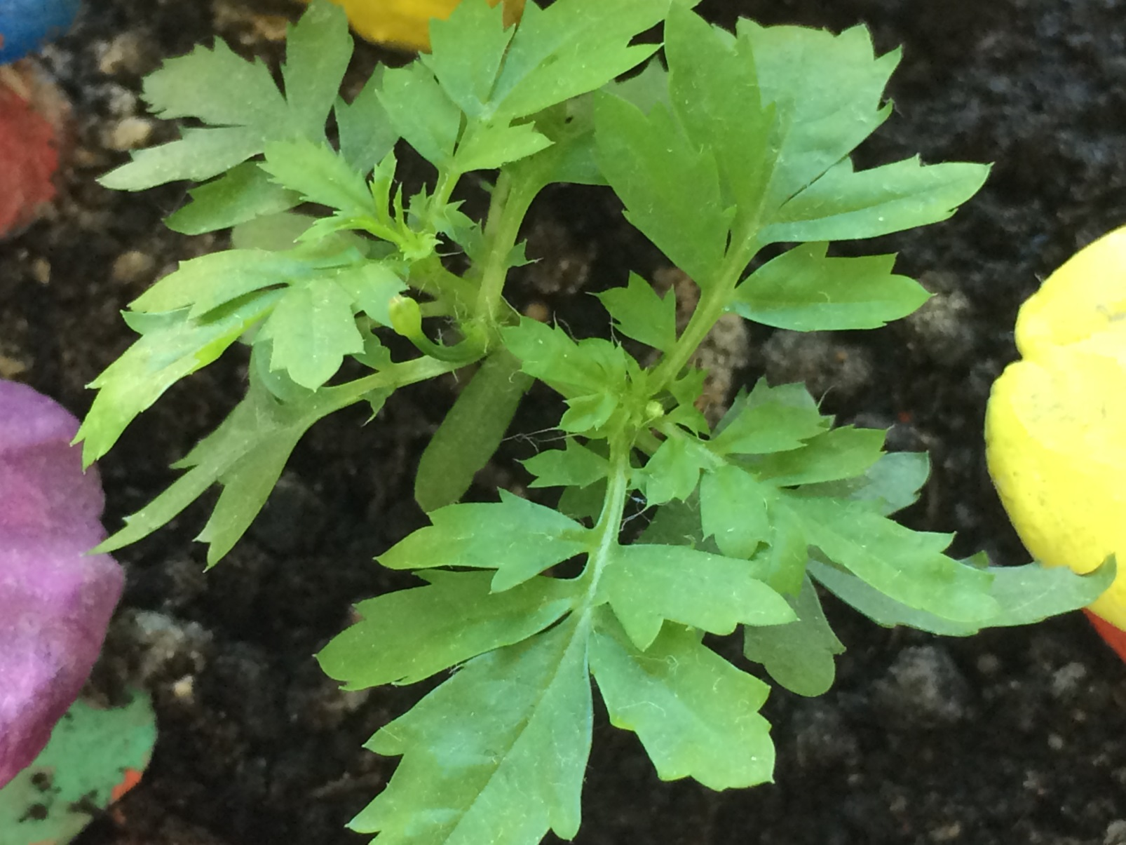
Na kadifi su se pojavili prvi pupovi. Presretni smo!

Slide 34
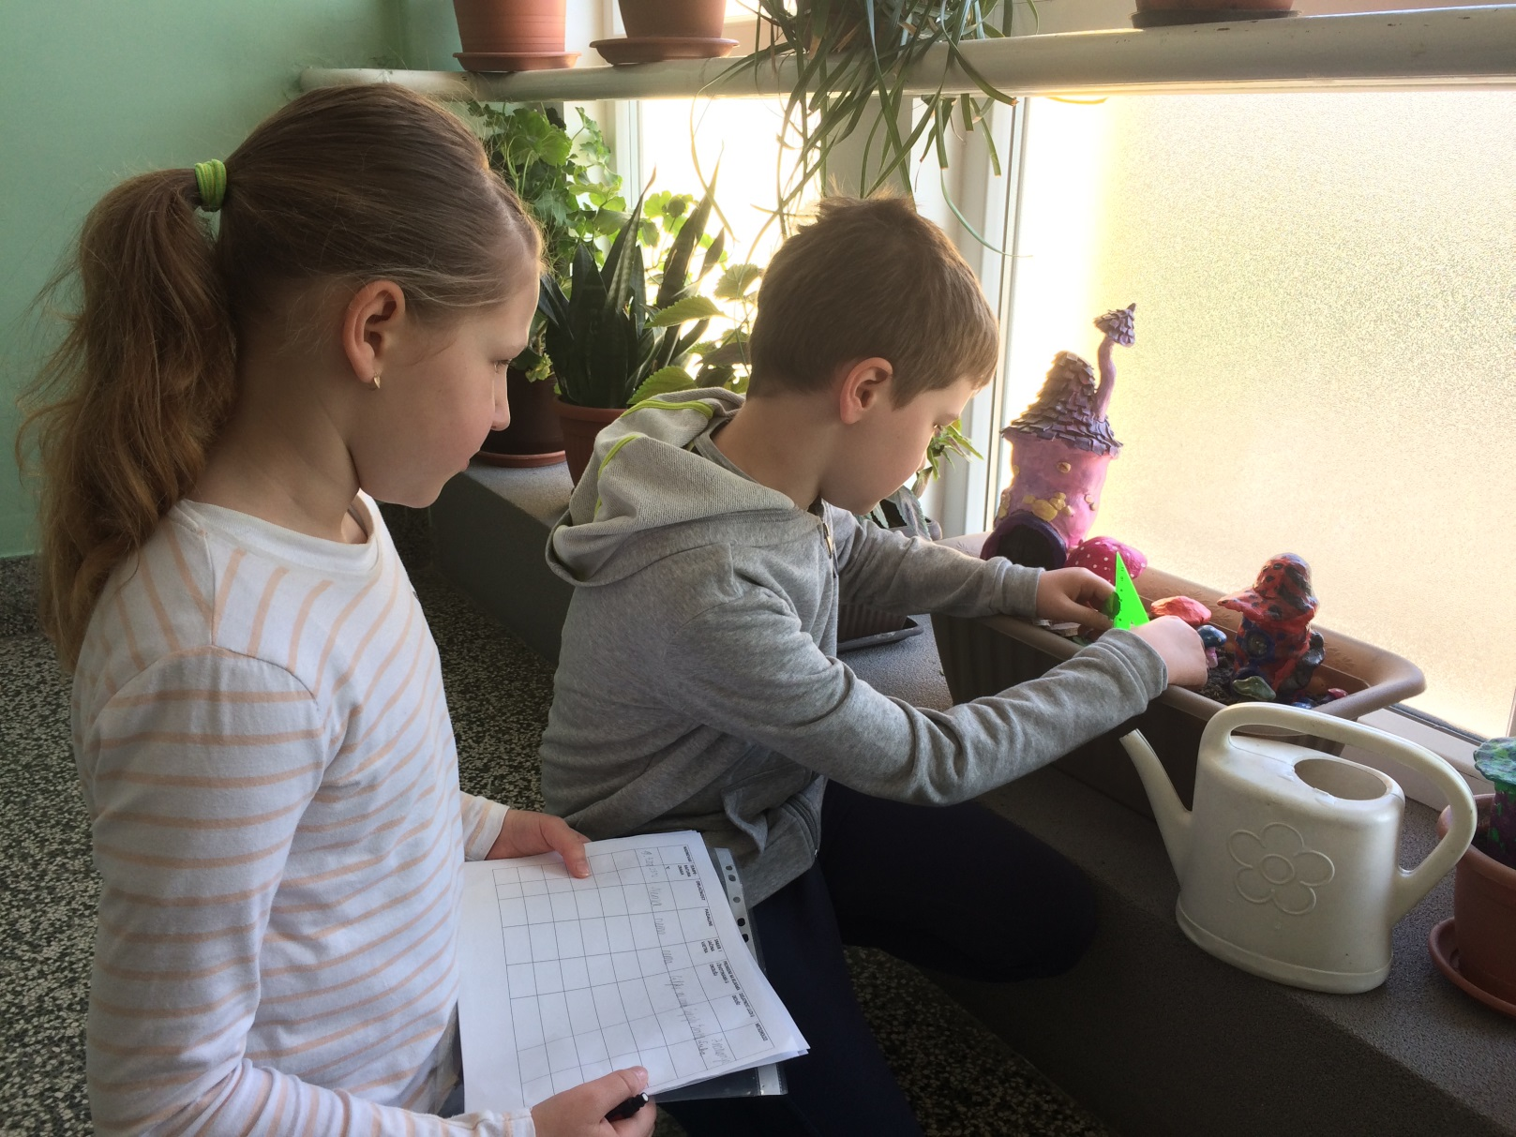
Sve podatke pažljivo smo zabilježili u tablice,

Slide 35
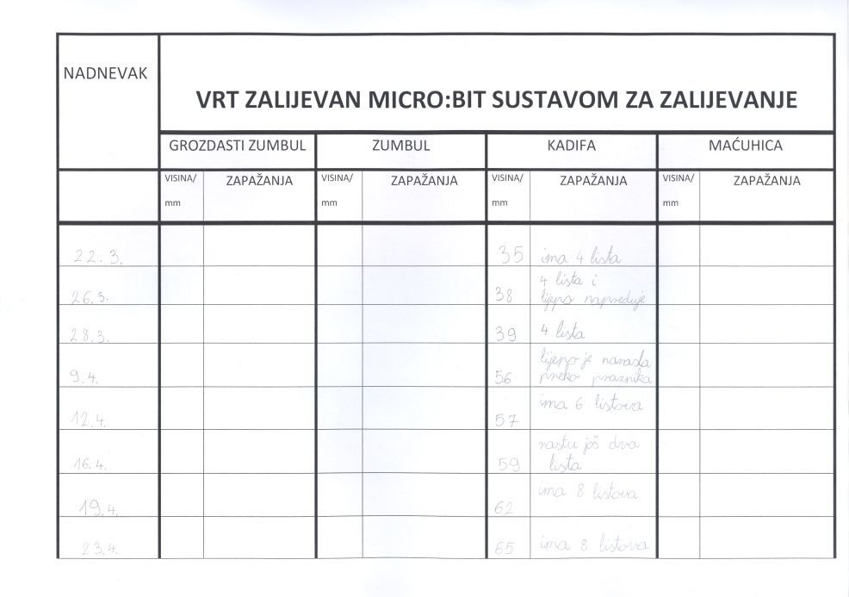
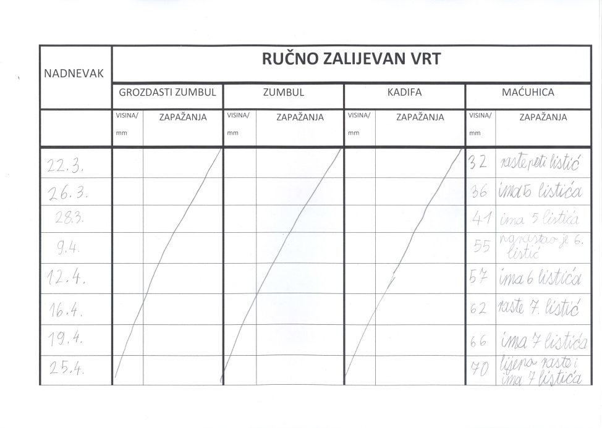
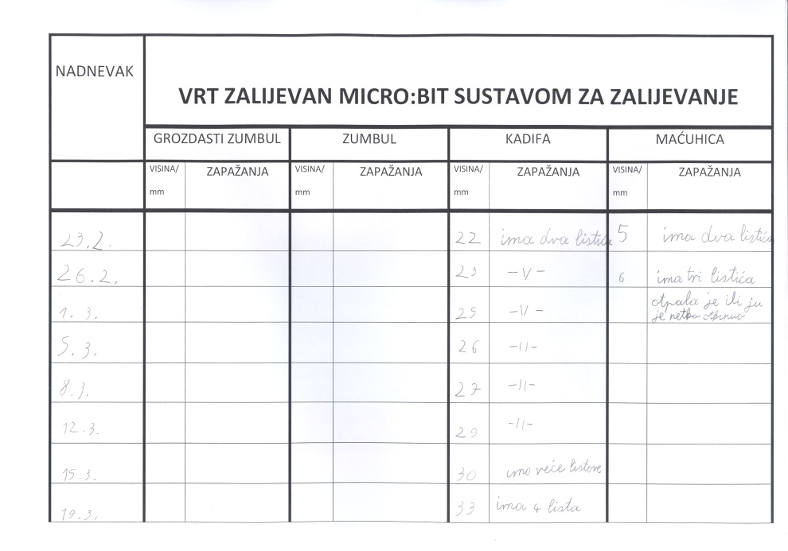
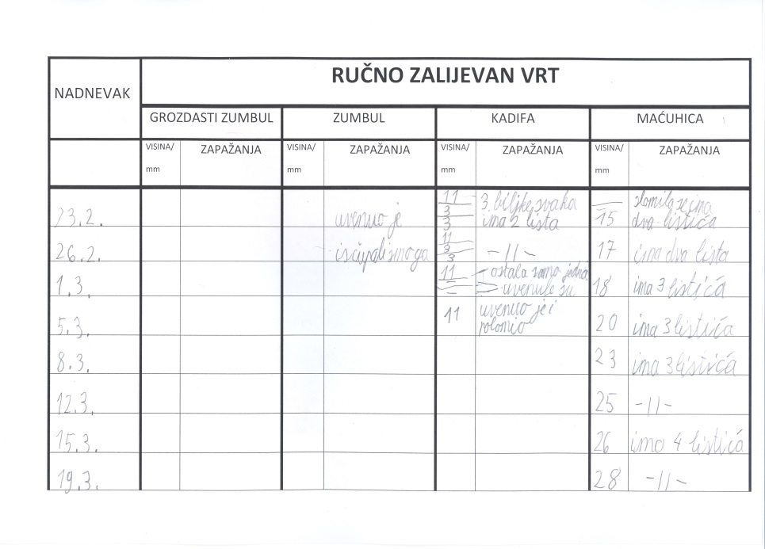
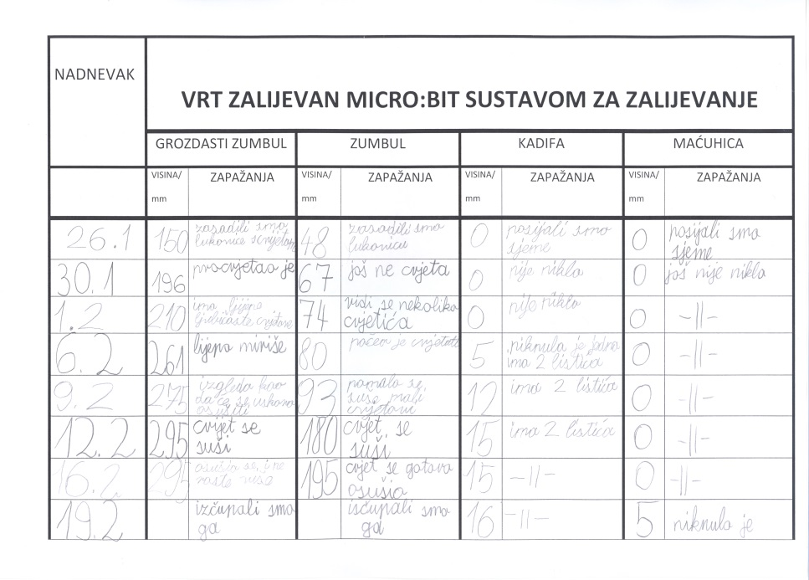
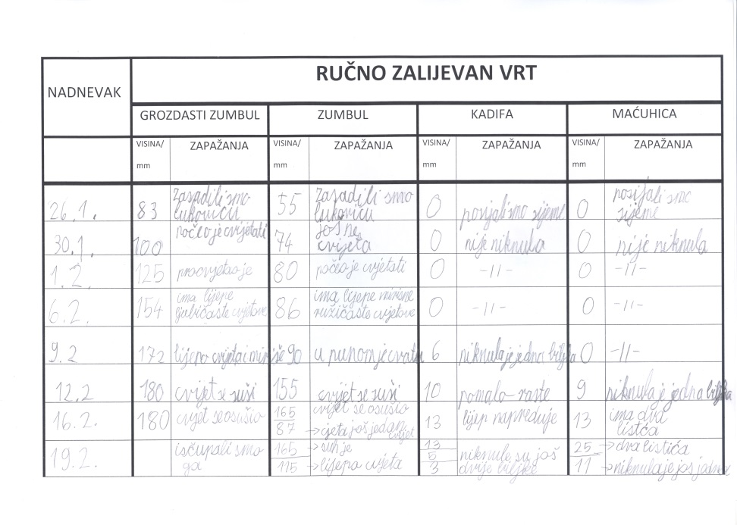

Slide 36
a učenici 8. razreda su ih prikazali i grafički.

Slide 39
Iako smo bili jako pažljivi pri ručnom zalijevanju, dok se nismo uvježbali malo bolje su napredovale biljke zalijevane micro:bitom. Zaključili smo kako se možemo pouzdati u micro:bit da će zalijevati jednako dobro kao i mi ručno, a olakšava nam brigu o biljkama.

Slide 40
I dok se projekt približio kraju, naše biljke i dalje rastu, a sredinom svibnja nadamo se i prvim cvjetićima.

Slide 41
Pozdrav iz Kutjeva!

